Slide 1
Python语言程序设计 课程大作业说明
何博 2020200425

Slide 2
结课项目概况说明
分为三个级别
Simple ( Oct. the 25th ), 35 point
Intermediate ( Nov. the 22nd ), 45 point
Challenging ( Dec. the 20th ), 55 point
提交文件
源代码
实验报告
展示幻灯片
演示视频
提交方式
将上述文件打包为zip格式
上传到百度网盘或文叔叔，生成文件链接
在 tronclass 上提交作业链接

Slide 3
评测指标
二分类任务指标
Accruacy
Precision
Recall
F-beta score
ROC & AUC
回归任务指标
MSE
Notes:
ROC曲线描述分类器的True Positive Rate（TPR，分类器分类正确的正样本个数占总正样本个数的比例）与False Positive Rate（FPR，分类器分类错误的负样本个数占总负样本个数的比例）之间的变化关系。

Slide 4
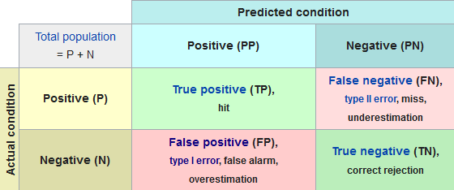

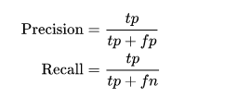
评测指标
混淆矩阵
准确率、精确度、召回率
Notes:
图片选自Wikipedia
https://en.wikipedia.org/wiki/Confusion_matrix

Slide 5
评测指标
ROC曲线与
修改二分类的阈值，得到若干个(FPR, TPR)散点。散点组成的曲线为ROC曲线。
AUC
AUC为ROC曲线下的面积
Notes:
图片选自Wikipedia
https://zh.wikipedia.org/wiki/ROC%E6%9B%B2%E7%BA%BF
https://en.wikipedia.org/wiki/Receiver_operating_characteristic

Slide 6
项目说明——Intermediate
以 Titanic 项目为例
数据加载
数据预处理
模型训练
模型预测以及指标评测
数据预处理
数据清洗、数据分析、特征构建
一个好的特征构建能够极大提高模型性能

Slide 7
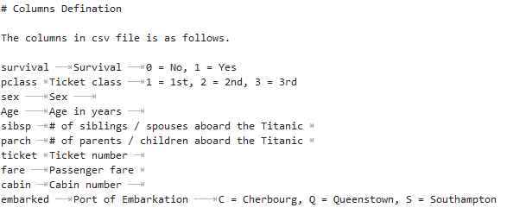
项目说明——Intermediate
加载数据

Slide 8
项目说明——Intermediate
数据加载

Slide 9
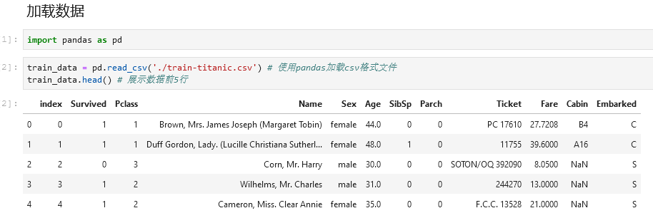
项目说明——Intermediate
数据加载

Slide 10
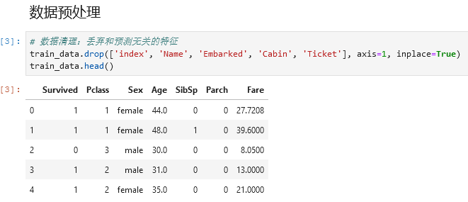
项目说明——Intermediate
数据预处理——数据清理

Slide 11
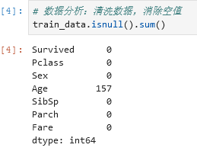
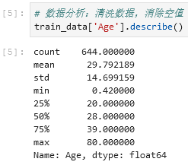
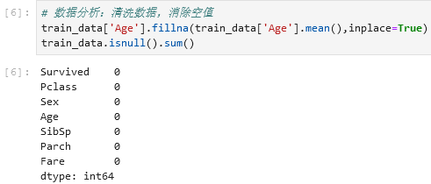
项目说明——Intermediate
数据预处理——数据清理

Slide 12
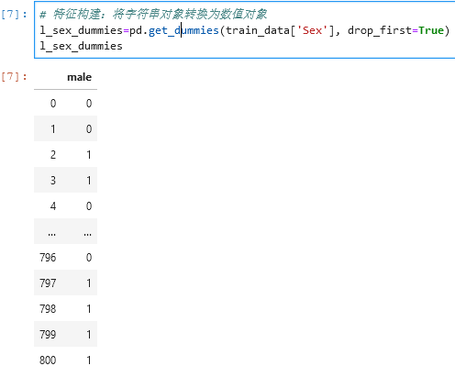
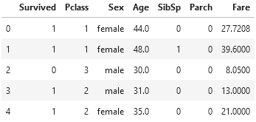
项目说明——Intermediate
数据预处理——特征构建

Slide 13
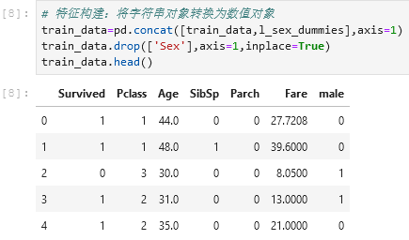
项目说明——Intermediate
数据预处理——特征构建

Slide 14
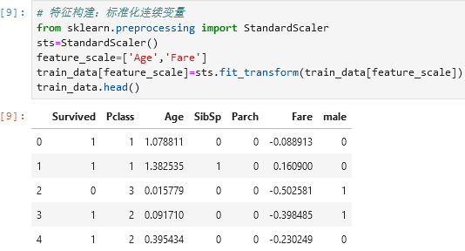
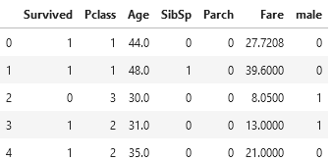
项目说明——Intermediate
数据预处理——特征构建

Slide 15
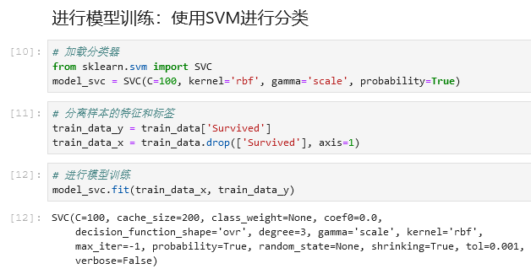
项目说明——Intermediate
模型训练

Slide 16
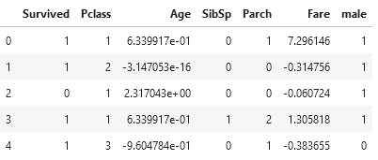
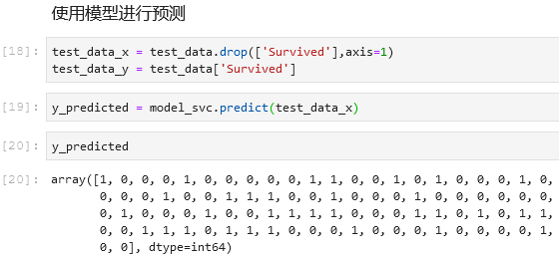
项目说明——Intermediate
模型测试
加载数据
和训练集相同的数据预处理
使用训练好的模型进行预测

Slide 17
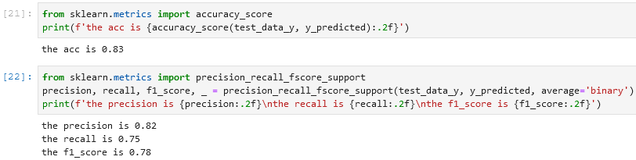
项目说明——Intermediate
模型测试
加载数据
和训练集相同的数据预处理
使用训练好的模型进行预测
进行指标计算

Slide 18
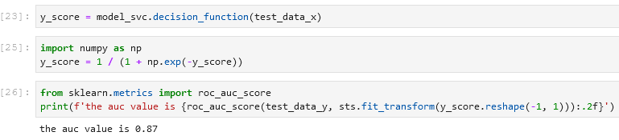
项目说明——Intermediate
模型测试
加载数据
和训练集相同的数据预处理
使用训练好的模型进行预测
进行指标计算

Slide 19
项目说明——Challenging
使用TF-IDF进行特征构建
TF: 词频
IDF: 逆向文本频率指数
使用岭回归分类器
略过前文相同部分
更多的数据清洗、特征构建留白

Slide 20
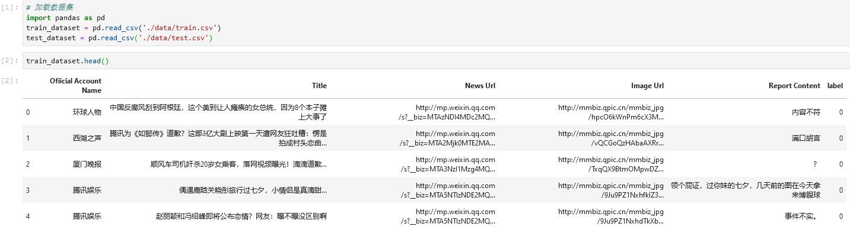
项目说明——Challenging
加载数据

Slide 21
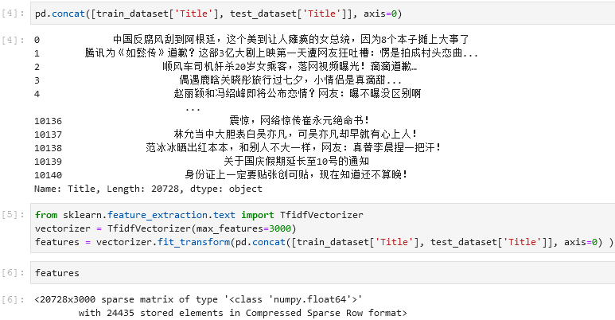
项目说明——Challenging
进行TF-IDF特征构建

Slide 22
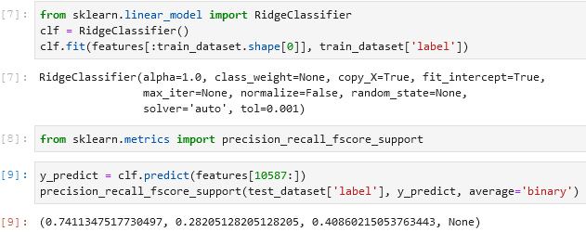
项目说明——Challenging
使用岭回归进行训练和预测

Slide 23
项目说明——Challenging
更多需要补充的细节
上述介绍只使用了Title，没有使用Official Account Name和Report Content，这些一并加入TF-IDF计算如何
使用文本其他的特征构建方式如何
没有使用中文分词，如果使用中文分词再进行特征抽取如何
Report Content 不少主观性很强的词语，加入情感分析的结果作为一个特征如何
其他在方法论上的问题
本次介绍没有详细地阐述数据分析和特征构建之间的关系，如何分析数据更好地进行特征构建
DL方法

